Slide 1
Hambugger 리뷰
plantrue 박정원

Slide 2
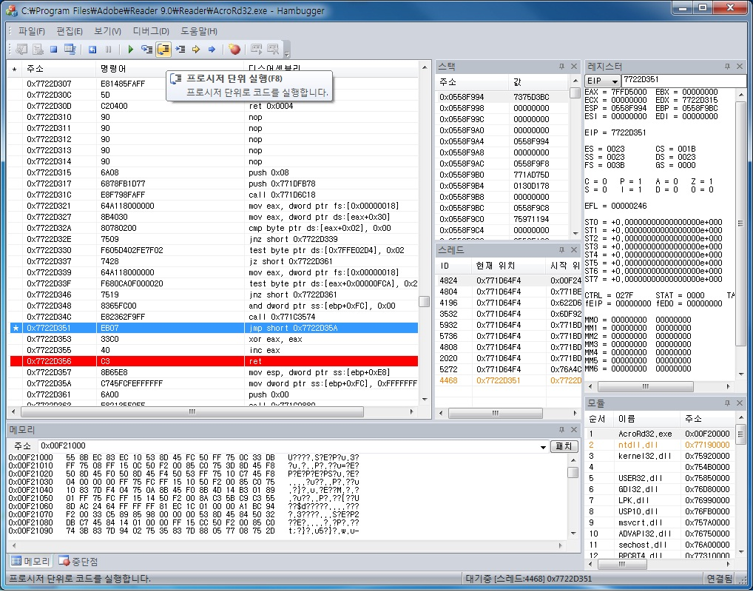
Hambugger: Intel64/IA-32 어셈블리 디버거
OllyDbg
Visual Studio
의 UI를 차용
MASM 스타일
어셈블리
디버거

Slide 3
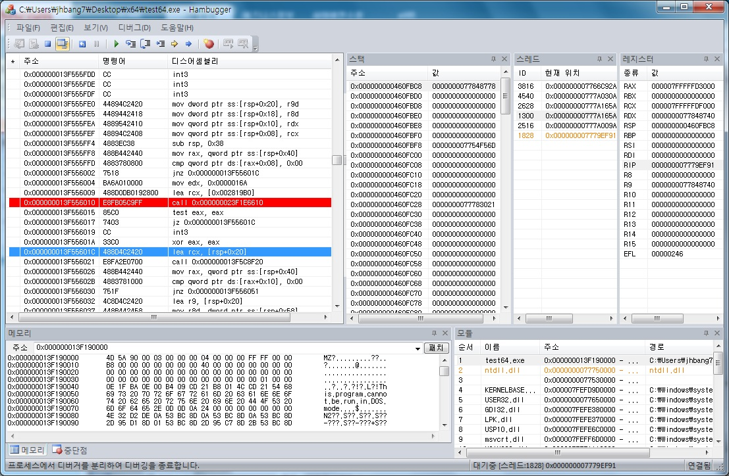
Hambugger x64 (64비트 애플리케이션 디버깅)

Slide 4

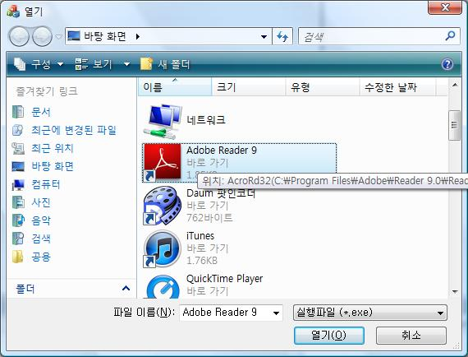
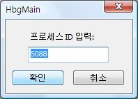
기능: 툴바 (1/3)
응용프로그램 실행/종료
- 프로그램을 디버깅 상태로 실행
- 디버깅 및 프로그램 실행 종료
프로세스 연결/분리
- 실행 프로세스를 연결하여 디버깅
- 디버기 종료 없이 디버거 분리

Slide 5


기능: 툴바 (2/3)
디버깅 진행
- 다시 시작
- 모두 중단:
실행 중인 스레드를 모두 중단
- 계속:
중단된 스레드를 다시 실행
디버깅 스텝
- 한 단계씩 실행:
명령어 단위로 실행 후 중단
- 프로시저 단위 실행:
프로시저 단위로 실행 후 중단
- 커서까지 실행:
포커스가 있는 명령어까지 실행 후 중단

Slide 6

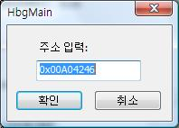
기능: 툴바 (3/3)
코드 보기
- 다음 문 표시:
다음에 실행될 명령어 위치 보기
- 이동:
특정 위치의 명령어 보기
중단점 설정/해제
- 포커스 위치에 중단점 설정 및 해제

Slide 7
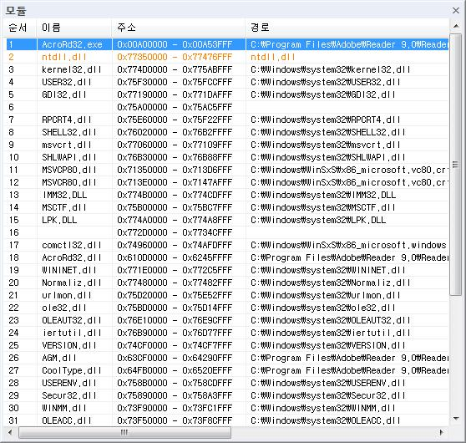
기능: 창 (1/4)
모듈
- 기본 정보:
주소 공간에 배치된 모듈의 정보
- 중단시:
다음 명령어가 있는 모듈에 Highlight
- 더블클릭시:
선택된 모듈의 코드섹션의 명령어를 보여줌

Slide 8
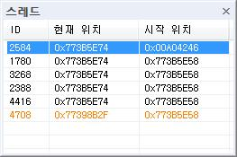
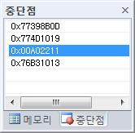
기능: 창 (2/4)
스레드
- 기본 정보:
실행 중인 스레드의 정보
- 중단시:
중단된 컨텍스트의 스레드에 Highlight
중단점
- 기본 정보:
설정된 중단점 목록
- 더블클릭시:
선택된 중단점 위치의 코드를 보여줌

Slide 9
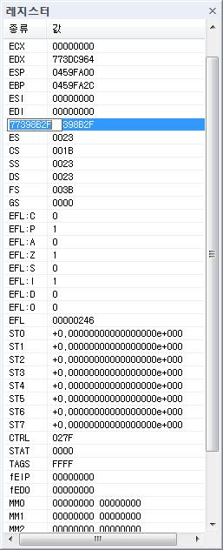
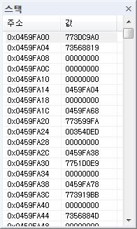
기능: 창 (3/4)
레지스터
- 기본 정보:
현재 컨텍스트의 모든 레지스터 정보
- 포커스 후 클릭:
선택된 레지스터 값 수정
스택
- 기본 정보:
현재 스레드의 스택 정보

Slide 10
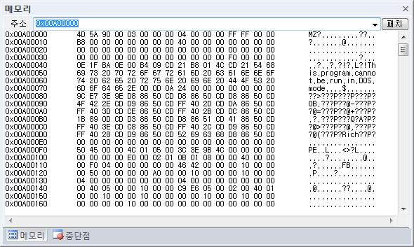
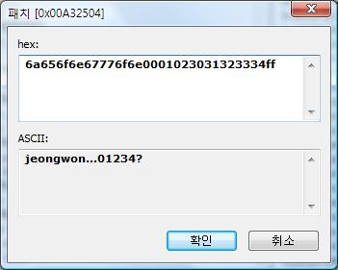
기능: 창 (4/4)
메모리
- 기본 정보:
입력한 주소위치의 메모리 데이터 보기
- 패치:
특정 주소의 메모리 값 수정

Slide 11
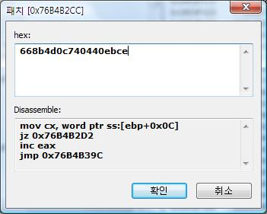
기능: 기타 (1/1)
기타 기능들
- 특정 주소 더블클릭시:
선택된 주소에 대한 코드 수정
- 상태표시줄:
디버깅 상태/현재 스레드/EIP 정보 등

Slide 12
Diagram
process #1
process #2
HbgDasm.dll
디스어셈블러 엔진
HbgCore.dll
디버거 엔진
ProxyStub
HbgMain.exe
UI 클라이언트
HbgServ.exe
IHbgDebug
CoreOLEServ
MainOLEServ
IHbgCallback
ProxyStub
ProxyStub

Slide 13
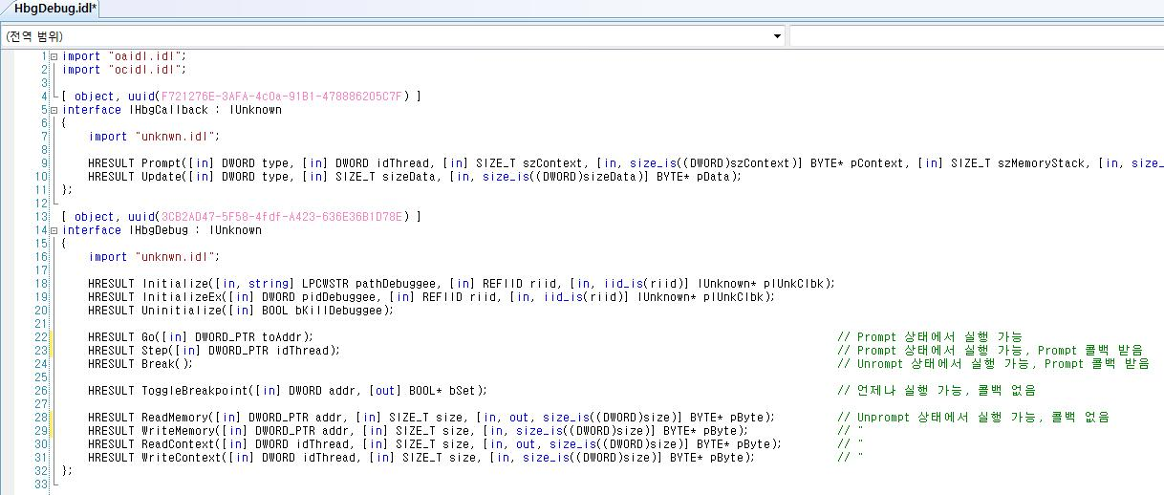
Interfaces

Slide 14
특징 및 차후 구현 방향
특징
- x86/x64 애플리케이션 디버깅 모두 지원(바이너리 분리 빌드)
- 디스어셈블러 자체 구현
- 원격 디버깅 고려하여 디버거 서버와 클라이언트를 로컬서버로 분리
- 처음 실행시 컴포넌트 등록 필요(툴바 혹은 메뉴에서 가능)
차후 구현 방향
- 심볼/콜스택 지원
- 확장된 중단점
- 어셈블러 구현(코드 수정 동작 시 적용하도록)
- 바이너리 패치 기능
- 단일 바이너리로 32(wow64)/64bit 디버깅 모두 지원하도록
- 기타(기능, UI, 예외처리 등 현재까지 구현상 미비점 처리)

